Slide 1

Yêu và đồng cảm
(Trích)
Phong Tử Khải

Slide 2

KHỞI
ĐỘNG
01

Slide 3
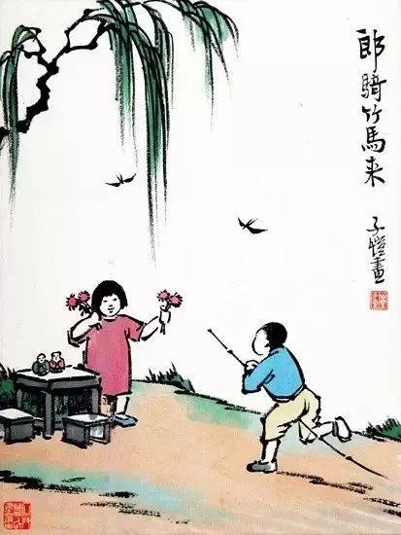
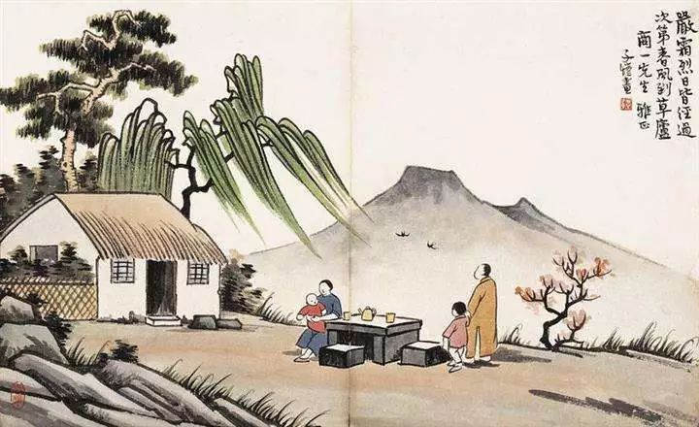
(Tranh vẽ của Phong Tử Khải)
“Tâm nhỏ, việc nhỏ sẽ thành lớn; tâm lớn, việc lớn sẽ thành nhỏ” (Phong Tử Khải)

Slide 4
Từ sự quan sát những bức tranh và suy ngẫm về câu nói của tác giả Phong Tử Khải, hãy nêu cảm nhận ban đầu của em về ông?

Slide 5
HÌNH THÀNH
KIẾN THỨC
02

Slide 6

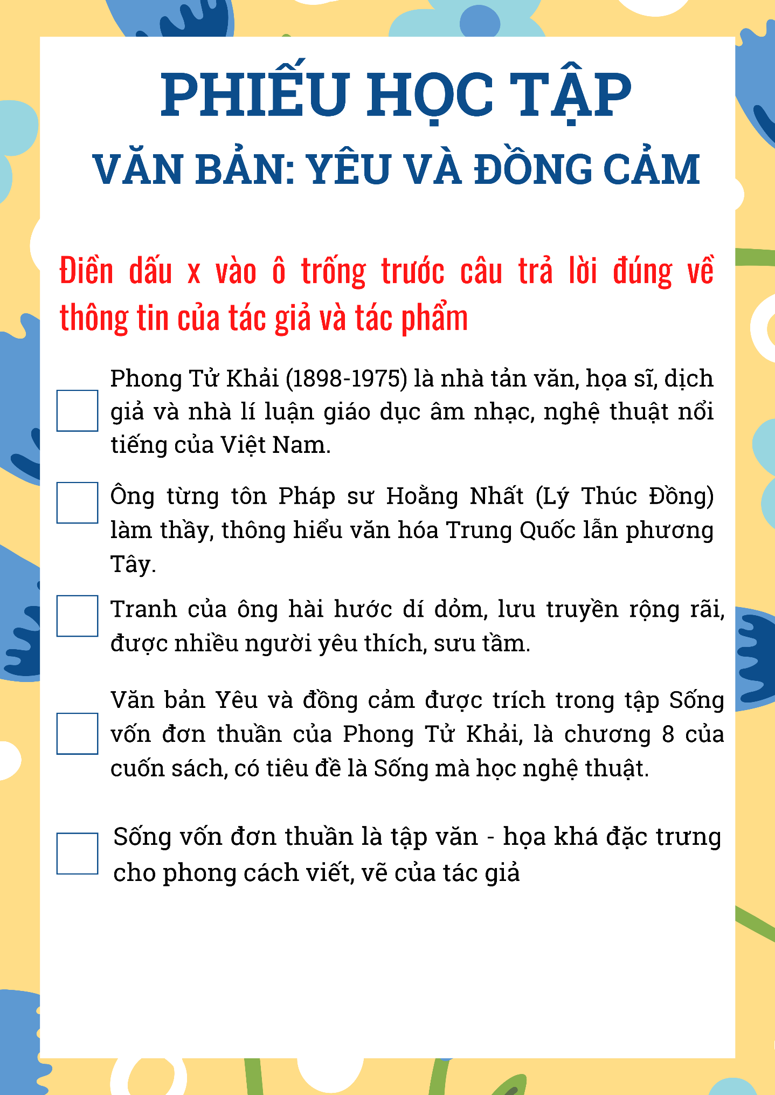
NHIỆM VỤ HỌC TẬP
Hoàn thành phiếu tìm hiểu chung về tác phẩm

Slide 7
I. NHỮNG NÉT CHÍNH VỀ TÁC GIẢ, TÁC PHẨM
1. TÁC GIẢ
Phong Tử Khải (1898-1975) là nghệ sĩ đa tài: nhà tản văn, họa sĩ, dịch giả và nhà lí luận giáo dục âm nhạc, nghệ thuật nổi tiếng của Trung Quốc.
Tản văn của ông có phong cách bình dị mộc mạc, ý nghĩa khoan hậu nhân từ mà sâu sắc, và cả sự thú vị hồn nhiên như trẻ thơ.

Slide 8
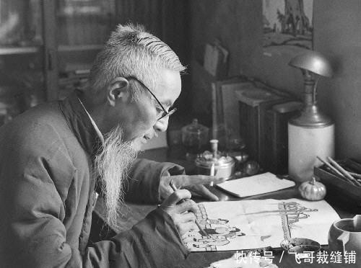

Phong Tử Khải tiên sinh. (Ảnh qua tuanjiebao)

Slide 9



I. NHỮNG NÉT CHÍNH VỀ TÁC GIẢ, TÁC PHẨM
2. TÁC PHẨM
a. Xuất xứ
Trích từ chương V của cuốn sách Sống vốn đơn thuần của Phong Tử Khải, có tiêu đề là Sống mà học nghệ thuật.

Slide 10
b. Nhan đề
người viết bàn luận về sự giao cảm và kết nối giữa con người với con người, con người với vạn vật
có tình cảm quí mến
yêu:
đồng cảm :
thấu hiểu, chia sẻ, yêu thương

Slide 11
c. Hệ thống luận điểm
1. Câu chuyện khởi đầu và dư âm để lại
2. Chiêm nghiệm về cách nhìn đời của họa sĩ
Yêu và đồng cảm
3, 4. Luận bàn về vai trò của sự đồng cảm trong sáng tạo nghệ thuật
5, 6. Bài học sáng tác từ cách nhìn thế giới của trẻ em

Slide 12

03
04
THẢO LUẬN NHÓM
02
07 phút
01
- Theo tác giả, phẩm chất nào không thể thiếu ở người nghệ sĩ? Tầm quan trọng của những phẩm chất ấy?
- Điều tác giả muốn bàn có phải bó hẹp trong phạm vi hội họa không?
- Theo tác giả, phẩm chất nào không thể thiếu ở người nghệ sĩ? Tầm quan trọng của những phẩm chất ấy?
- Điều tác giả muốn bàn có phải bó hẹp trong phạm vi hội họa không? Vì sao?
- Tìm câu chủ đề trong đoạn 2, nêu ý nghĩa của câu chủ đề?
- Tác giả đã đưa ra những ví dụ nào để chứng minh cách nhìn đời khác nhau ở những người có nghề nghiệp khác nhau?
Phần 1 kể lại câu chuyện gì?
Việc mở đầu bằng một câu chuyện có ý nghĩa như thế nào đối với cách lập luận của tác giả?

Slide 13
Rubic đánh giá thảo luận nhóm
TIÊU CHÍ | CẦN CỐ GẮNG (0 – 4 điểm) | ĐÃ LÀM TỐT (5 – 7 điểm) | RẤT XUẤT SẮC (8 – 10 điểm)
Hình thức (2 điểm) | 0 điểm Bài làm còn sơ sài, trình bày cẩu thả; Sai lỗi chính tả | 1 điểm Bài làm tương đối đẩy đủ, chỉn chu Trình bày cẩn thận; Không có lỗi chính tả | 2 điểm Bài làm tương đối đẩy đủ, chỉn chu Trình bày cẩn thận; Không có lỗi chính tả; Có sự sáng tạo
Nội dung (6 điểm) | 1 - 3 điểm Chưa trả lơi đúng câu hỏi trọng tâm; Không trả lời đủ hết các câu hỏi gợi dẫn; Nội dung sơ sài mới dừng lại ở mức độ biết. | 4 - 5 điểm Trả lời tương đối đầy đủ các câu hỏi gợi dẫn; Trả lời đúng trọng tâm Có ít nhất 1-2 ý mở rộng nâng cao | 6 điểm Trả lời tương đối đầy đủ các câu hỏi gợi dẫn; Trả lời đúng trọng tâm Có nhiều hơn 2 ý mở rộng nâng cao Có sự sáng tạo
Hiệu quả nhóm (2 điểm) | 0 điểm Các thành viên chưa gắn kết chặt chẽ. Vẫn còn trên 2 thành viên không tham gia hoạt động | 1 điểm Hoạt động tương đối gắn kết, có tranh luận nhưng vẫn đi đến thông nhất. Vẫn còn 1 thành viên không tham gia hoạt động | 2 điểm Hoạt động gắn kết Có sự đồng thuận và nhiều ý tưởng khác biệt, sáng tạo. Toàn bộ thành viên đều tham gia hoạt động
Điểm
TỔNG

Slide 14
II. ĐỌC HIỂU VĂN BẢN
NHỮNG CẢM NHẬN BAN ĐẦU VÀ CÁCH LÝ GIẢI
CỦA TÁC GIẢ VỀ LÒNG ĐỒNG CẢM (1, 2)

Slide 15

1. CÁCH LÝ GIẢI CỦA TÁC GIẢ VỀ LÒNG ĐỒNG CẢM (1, 2)
* Mở đầu bằng một câu chuyện
Nội dung câu chuyện: kể về chú bé giúp tác giả sắp xếp đồ đạc (thái độ: cảm phục trước sự đồng cảm phong phú của chú bé với tạo vật)
Ý nghĩa: giúp văn bản hấp dẫn, thuyết phục hơn (dùng chính trải nghiệm của bản thân để tác động đến cảm xúc, lí trí của người đọc)

Slide 16

* Góc nhìn riêng về sự vật, hiện tượng ở những người có nghề nghiệp khác nhau
Mọi vật trên đời đều có nhiều mặt, mỗi người chúng ta chỉ thấy được một mặt mà thôi.
Nhà khoa học
thấy được tính chất và trạng thái
Chân, Thiện
Bác làm vườn
thấy được sức sống
Dẫn chứng (gốc cây)
Chú thợ mộc
thấy được chất liệu
Anh họa sĩ
Mĩ
thấy được dáng vẻ

Slide 17

mĩ:
dáng vẻ, màu sắc, hình dạng của sự vật
- Phân biệt Chân, Thiện, Mĩ
chân, thiện :
giá trị thực tiễn
Tấm lòng của nghệ sĩ đối với mọi sự vật trên đời đều đồng cảm và nhiệt thành.
=> khẳng định :
Hình thức diễn dịch
- Cách lập luận :
Dẫn chứng phù hợp, thuyết phục
Sử dụng các thuật ngữ của Mĩ học, Triết học
người viết có hiểu biết sâu rộng, có sự quan tâm đặc biệt tới tấm lòng của người nghệ sĩ trước vạn vật trong cuộc sống

Slide 18
2. CÁCH THỂ HIỆN VÀ Ý NGHĨA CỦA SỰ ĐỒNG CẢM
* Cách thể hiện lòng đồng cảm của người nghệ sĩ:
Họa sĩ thường đồng điệu đồng cảm, cùng buồn cùng vui, cùng khóc cùng cười với đối tượng miêu tả.
Lòng đồng cảm của nghệ sĩ không chỉ dành cho đồng loại mà trải khắp sinh vật và phi sinh vật ở mọi nơi.
Lòng đồng cảm của người nghệ sĩ không chỉ dành cho đồng loại mà trải khắp sinh vật và phi sinh vật ở mọi nơi; chó ngựa cỏ hoa, trong thế giới của Mĩ đều là vật sống có linh hồn, biết cười biết khóc . Nhà thơ thường nghe thấy chim cuốc kêu ra máu, con dế mùa thu, thấy hoa đào cười gió đông, bươm bướm dắt xuân về…

Slide 19
Giúp họa sĩ có được sức mạnh tinh thần phong phú
Đồng cảm là phẩm chất không thể thiếu của người nghệ sĩ
* Ý nghĩa của sự đồng cảm
Giúp họ trở thành họa sĩ thực thụ
Tầm quan trọng của sự đồng cảm trong hoạt động sáng tạo nghệ thuật

Slide 20
3. BÀI HỌC VỀ SỰ ĐỒNG CẢM TỪ TÂM HỒN TRẺ THƠ
Không chỉ đồng cảm với con người…còn đồng cảm hết thảy sự vật như chó mèo, hoa cỏ, chim cá, bướm sâu…
Người sáng tạo nghệ thuật học được ở trẻ em:
Không vụ lợi về mọi đối tượng
Luôn duy trì trạng thái nhìn đời hồn nhiên
Hồn nhiên trò chuyện với chó mèo. Hồn nhiên hôn lên hoa cỏ, hồn nhiên chơi với búp bê…
Luôn phát hiện được những điều thú vị của thế giới mà nhiều người không thấy
Chúng thường để ý đến những việc mà người lớn không chú tâm đến, phát hiện những điểm mà người lớn không phát hiện được…
Điểm tương đồng giữa trẻ em và người nghệ sĩ: lòng đồng cảm với vạn vật

Slide 21
4. ĐẶC SẮC NGHỆ THUẬT
LẬP LUẬN GIÀU SỨC THUYẾT PHỤC
Người nghệ sĩ phải không ngừng nuôi dưỡng tâm hồn tươi trẻ, có cái nhìn tích cực, tinh tế về thế giới.
Hệ thống luận điểm, luận cứ, dẫn chứng logic
Kết hợp nghệ thuật so sánh (trẻ em và nghệ sĩ)
Bài học về sáng tạo nghệ thuật:
=> Tác giả có quan điểm tiến bộ, phù hợp với thế giới nghệ thuật và mọi thời đại

Slide 22
TỔNG KẾT

Slide 23
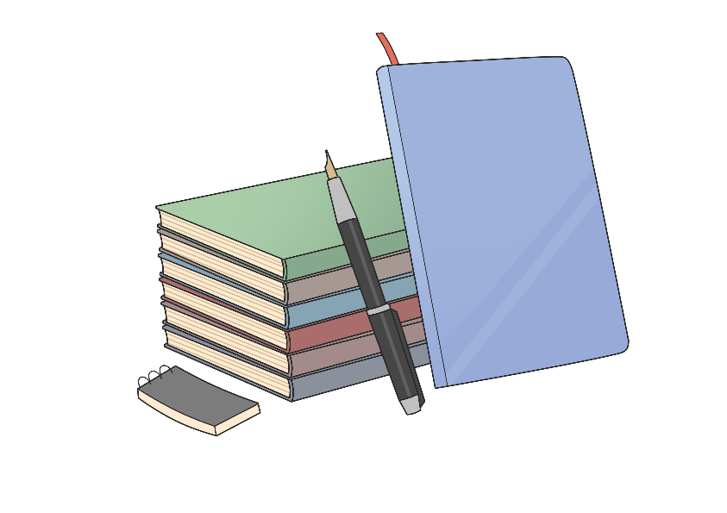
1. NỘI DUNG
2. NGHỆ THUẬT
Khẳng định giá trị và ý nghĩa của lòng đồng cảm đối với con người, giúp cuộc sống nhiều cảm xúc và con người có thể gần gũi, gắn kết nhau hơn
Lòng đồng cảm không chỉ giữa con người với nhau mà còn giữa con người với thiên nhiên, vạn vật
Ngôn từ mộc mạc, dễ hiểu
Cách triển khai ý và luận điểm trong văn bản rõ ràng, logic
Văn phong tự nhiên, dễ tiếp nhận

Slide 24
03
LUYỆN TẬP

Slide 25



VIẾT KẾT NỐI VỚI ĐỌC
Dựa vào nội dung tìm hiểu tác phẩm viết kết nối đọc: Sự đồng cảm tạo nên vẻ đẹp gắn kết của thế giới

Slide 26

04
VẬN DỤNG

Slide 27
Nhà thơ Xuân Diệu từng viết: “Hãy nhìn đời bằng đôi mắt xanh non” (Đôi mắt xanh non, trong tập Riêng chung, NXB Văn học, Hà Nội, 1960). Dựa vào nội dung văn bản Yêu và đồng cảm, hãy thử nêu lí do khiến nhà thơ Xuân Diệu đề nghị như vậy.

Slide 28

Gợi ý chi tiết
Lí do khiến nhà thơ Xuân Diệu đề nghị như vậy:
- Đôi mắt xanh non là chỉ đôi mắt của trẻ con, nhìn đời một cách ngây thơ, hồn nhiên nhất để cảm nhận thế giới trong một màu hồng tươi đẹp.
- Nhìn đời bằng đôi mắt của trẻ nhỏ sẽ giúp ta cảm nhận cuộc sống dưới một góc độ tươi đẹp hơn, không có sự mệt mỏi và chỉ tràn đầy niềm vui, hạnh phúc.
- Nhà thơ muốn quay trở lại tuổi thơ, trở lại hình hài của một đứa trẻ để cảm nhận được tình yêu, niềm hạnh phúc khi được vui chơi mà không cần lo nghĩ việc đời.

